Slide 1
SCRUM — управление проектами
Scrum — наиболее действенная и популярная методология управления проектами при разработки информационных систем и программного обеспечения.
Созданная сравнительно недавно, изначально свою известность методика обрела благодаря применению в работе передовых технологичных корпораций Apple и Google. Теперь же она повсеместно используется в различного рода цифровых онлайн-компаниях, небольших стартапах, традиционных, а также некоммерческих проектах, получив заслуженное признание, поскольку её применение существенно увеличило показатели эффективности разработки проектов и задач

Slide 2
В чём заключается суть методики Scrum?
Авторы этого революционного направления Джефф Сазерленд и Кен Швабер ввёли понятие Scrum, позаимствовав его из известной командной игры «регби». Выражаясь простым языком, оно означает слаженную и ответственную командную работу коллектива над проектом.
Методология позволяет максимально эффективно использовать имеющиеся в наличии трудовые и материальные ресурсы команды, весь её технический потенциал, когда персонал разбивается на группы, каждая из которых отвечает за своё конкретное направление.

Slide 3
Манифест гибкой методологии, его основные принципы.
Главным приоритетом становится удовлетворение всех потребностей клиента.
Основу проектов составляют самоуправляемые команды профессионалов, без начальников и боссов, где члены коллектива обладают равными правами и все решения принимаются коллегиально, на основе совместного голосования. В этом случае процесс формирования команд отражается более полно, и сразу становится очевидным, кто стремится к достижению результата, а кто просто числится в коллективе и тянет его вниз.
Работающий продукт, удовлетворяющий все потребности клиента, является основополагающим показателем прогресса.
Для качественного выполнения работ нужно во всём довериться разработчикам. Именно это позволит создать оптимальные условия для быстрого прорывного решения комплексных задач, на основе полного понимания сути самой идеи всеми участниками процесса.
Простота и минимум лишней работы является необходимым элементом.
Команды на систематической основе производят анализ способов улучшения эффективности, качества проектирования, а также выполняют коррекцию стиля своей работы.
Непрерывный процесс обмена информацией между владельцами продукта, разработчиками и конечными потребителями, поддержание рабочего ритма и ежедневная совместная работа способствуют повышению технического совершенства.
Рабочий продукт должен выпускается как можно чаще, а изменение требований допускается на всех стадиях разработки.

Slide 4
Ценности методологии SCRUM
Люди являются более важным фактором в достижении результата, чем сами процессы. Сотрудники, которые недовольны тем, чем они занимаются, отталкивающие проблемы и потребности клиентов, зачастую портят всё намного больше, чем неправильно выстроенные процессы в компании.
Продукт более важен, чем документация. Создание больших объёмов документации приводят к затягиванию сроков выполнения работ, но нисколько не помогут команде создать именно тот продукт, который нужен потребителю.
Взаимосвязь и сотрудничество с клиентом является более важным, чем составленный контракт. Для успешной реализации проекта и создания качественного продукта нужно, прежде всего, организовать тесное взаимодействие с заказчиком, вовлечь его в процесс, чтобы он также мог принимать непосредственное участие в работе и понимал перспективы получения нужного результата. Необходимо построить тесные и доверительные отношения, стать добрыми и честными партнёрами, и в этом случае не придётся тратить уйму времени и средств на составление и заключение контракта.
Способность к гибким изменениям важнее исполнения намеченных планов. Изначально составленные и утверждённые планы со временем могут кардинально меняться, и важно продвигаться к своей цели пошагово, не пытаясь предугадывать её в далёкой перспективе. В этом случае, можно будет избежать глупых провалов, и не питать ненужных иллюзий.
То, что вы делаете — важнее наличия высоких должностей и регалий. Когда речь заходит о практической деятельности по созданию продукта, который разрабатывают увлечённые профессионалы своего дела, классические начальники с громкими должностями и регалиями в современных условиях теряют свою роль, иерархии упраздняются, а организации обретают плоский статус.
Методология Scrum создаёт доверие, приводящее к интерактивному развитию и созданию подлинных ценностей. Вокруг её ключевых принципов разрабатываются различные инструменты, позволяющие в кратчайшие сроки и с наименьшими затратами добиваться поставленных результатов.

Slide 5
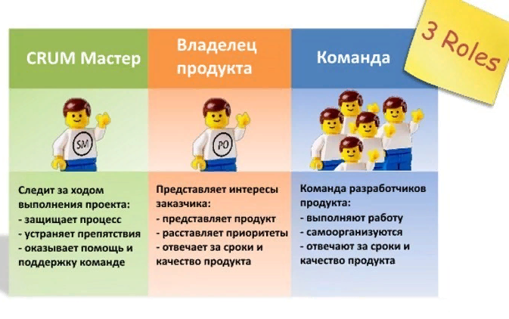
Роли в SCRUM
Методика Scrum разбита на определённые ролевые показатели, которые выполняют участники проекта, а именно:
Владелец продукта, является своеобразным «связующим звеном» между конечными потребителями и разработчиками проекта. Он несёт ответственность за составление концепции, а также общается с командой разработки и клиентами, обсуждает с ними текущие и спорные моменты. Принимает решения и отвечает за ценность продукта. Для получения эффективного результата, способствующего извлечению максимальной прибыли, должен отлично разбираться в рынке и обладать рядом полномочий для принятия решений. Поэтому, при разработке крупных проектов, как правило, задействуют нескольких владельцев продукта.
Команда разработчиков продукта, т.е. непосредственные исполнители проекта. Отвечают за темпы, сроки и качество выполнения работ.
Скрам-мастер. Это ответственное лицо, которое следит за ходом выполнения проекта и оказывает помощь команде в решении и устранении разного рода препятствий и проблем. Также, занимается повышением эффективности её работы, выявляет точки роста и способствует мотивации сотрудников. Занимается организацией всех встреч и совещаний.

Slide 6
Планирование в SCRUM
Процесс начинается со сбора нужной команды и составления списка требований к разрабатываемому продукту, определяющего движение к конечной цели. После чего задачи расставляются в порядке приоритетности; в случае необходимости наименее важные пункты могут быть удалены.
Осуществляется планирование, как правило, в несколько этапов:
Выбор владельца продукта.
Создание профессиональных команд, включающих всех необходимых специалистов для выполнения проекта.
Выбор скрам-мастера.
Создание списка требований (бэклога) для продукта, расстановка по каждому пункту, в соответствии с приоритетом. По мере выполнения работ этот список может меняться.
Оценка бэклога. Уточнение размеров проекта. Члены команд производят оценку всех пунктов списка, учитывают все материальные и временные затраты на создание каждого из них.
Планирование спринтов (временных этапов по выполнению отдельных задач). Определение приоритетных целей спринта, объёмов, определение сроков и скорости выполнения работ. Балльная оценка выполнения спринтов.
Создание скрам-доски и диаграммы выполнения задач. Все задачи, которые выполняются, уже сделаны или готовятся к выполнению, помечаются стикерами и помещаются в соответствующие столбцы на доске.
Ежедневные оперативные собрания (короткие совещания с отчётами, выявление сложностей, запланированные на день задачи).
Обзор спринта (демонстрация готовой части проекта, выполненного за данный спринт).
Ретроспективный показ (презентация выполненного спринта, обсуждение рабочих моментов по внедрению улучшений).
В зависимости от сферы применения методологии некоторые пункты могут меняться или быть удалены, но ключевые этапы и рамки структуры всегда остаются неизменными.

Slide 7

Командная работа в SCRUM Суть работы в команде
Методика Scrum предполагает полную открытость информации, включая финансовую и отсутствие любого проявления иерархии.
В отличие от закрытых иерархических структур, скрам-команды предпочитают полностью раскрывать все сведения и знания о выполняемом процессе: сколько работы проделано на данный момент, в каких объёмах, что и как выполнено, что предстоит осуществить и в какие сроки.
Это позволяет группам хорошо знать собственную динамику выполнения задач, чтобы работать слаженно, быстро устранять возникающие проблемы и в кратчайшие сроки достичь нужного результата.

Slide 8
Почему именно SCRUM
Методика Scrum помогает командам быстро устранять любые проблемы на каждом этапе работ в проекте, находить и выбирать оптимальные решения сложных задач.
Она позволяет существенно минимизировать риски в отношениях с заказчиком, поскольку здесь предусмотрена пошаговая сдача проекта, налажена своевременная обратная связь с клиентом, продукт демонстрируется и утверждается на всех существующих стадиях разработки.
В этом случае владельцу продукта не придётся тратить много времени и средств, чтобы понять, что его проект не работает должным образом.
Подводя итоги, можно сделать вывод, что, методология Scrum побуждает команду к более активной и плодотворной работе в проекте, способствует находить новые точки роста и стремиться к постоянному совершенствованию своих знаний и навыков.

